Slide 1
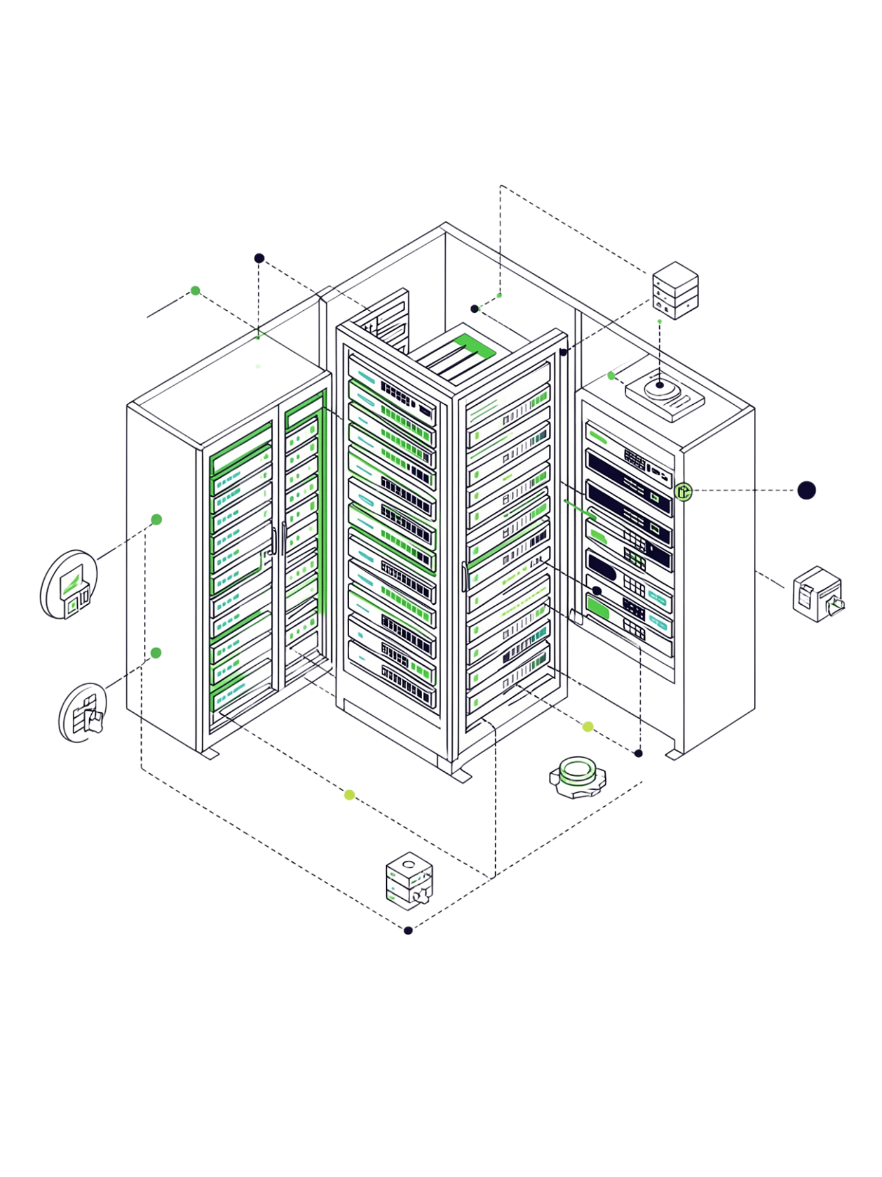
Жизненный цикл PostgreSQL в корпоративной среде
Управление базой данных — это контролируемый процесс, где каждое изменение влияет на приложения, данные и доступность системы.

Slide 2
Различие между типами обновлений
Минорное обновление
Мажорное обновление
Переход внутри одной основной версии — например, 18.4 → 18.6. Формат каталога данных остаётся совместимым, процесс проще и быстрее.
Смена основной версии — например, 17 → 18. Принципиально иной процесс: требует переноса структур каталогов и тщательной проверки совместимости.
Оба типа требуют изучения Release Notes: исправления, изменения поведения, дополнительные действия.

Slide 3
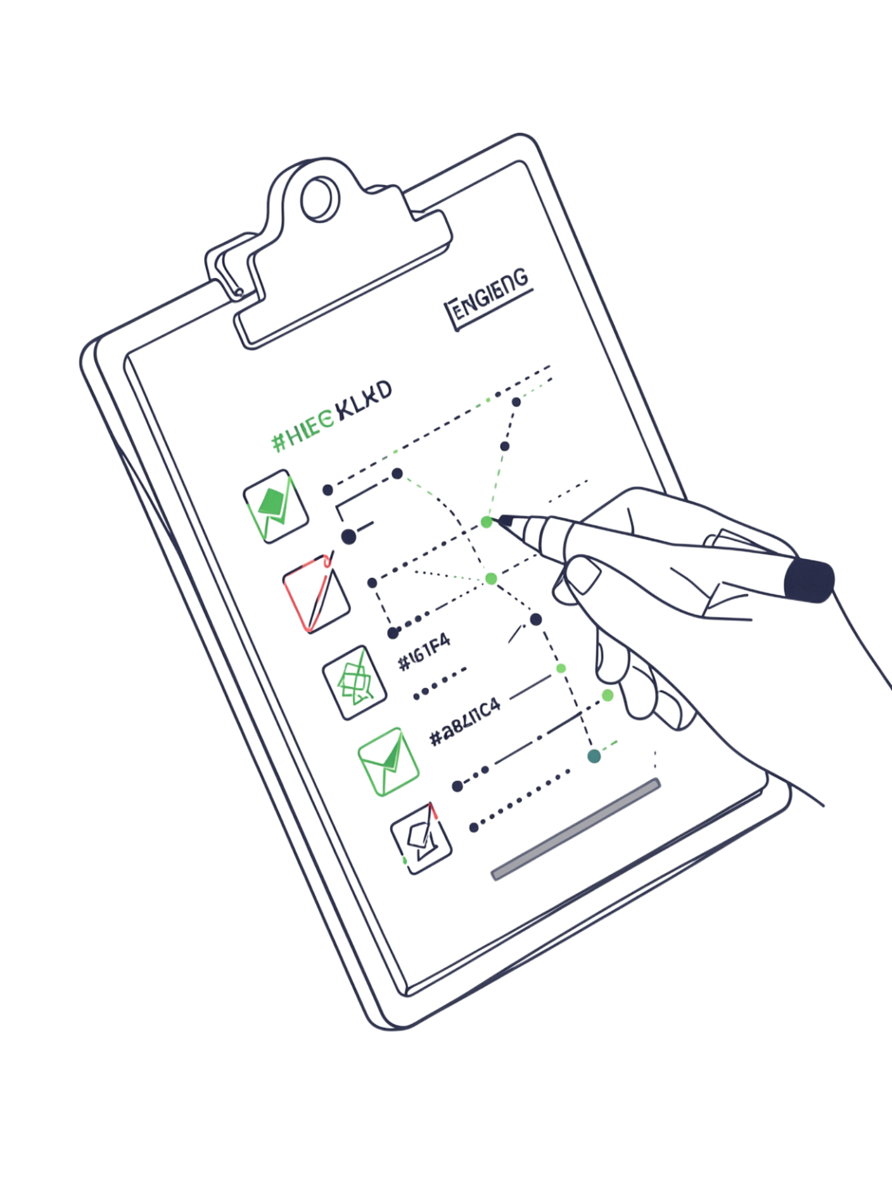
Инвентаризация перед обновлением
Текущая среда
Зависимые инструменты
Версия сервера, используемая сборка, список расширений и состояние реплик.
Версии клиентских библиотек, драйверов и инструментов резервного копирования.
Совместимость расширений
Сервер может запуститься, но расширение окажется несовместимым. Проверяется до начала работ.

Slide 4

Контроль исходного состояния
Что фиксируется до обновления
Версия сервера, идентификатор кластера, состояние подключений и контрольные значения данных — например, количество записей в таблице или сумма значений.
После обновления тот же запрос повторяется: данные не потеряны, система подключилась к правильной базе. Без эталона сравнение невозможно.

Slide 5
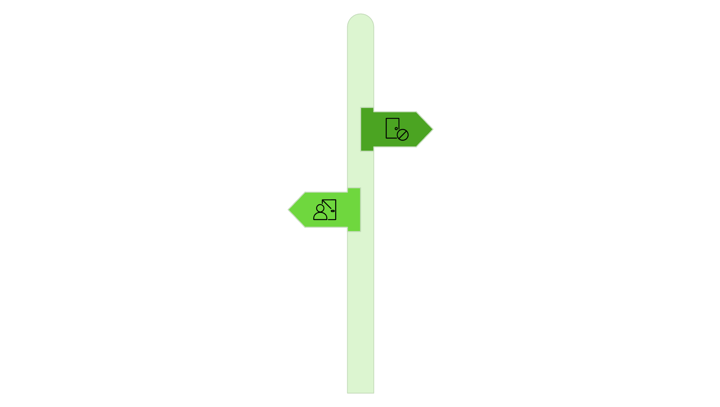
Режим обслуживания и остановка записи
Запрет новых подключений
Отключите приём новых сессий перед остановкой записи.
Завершение существующих сеансов
Дождитесь окончания текущих транзакций и закройте сессии.
Пока идёт создание копии или переключение, данные не должны меняться. В production учитываются все источники записи: приложения, фоновые задания, очереди.

Slide 6
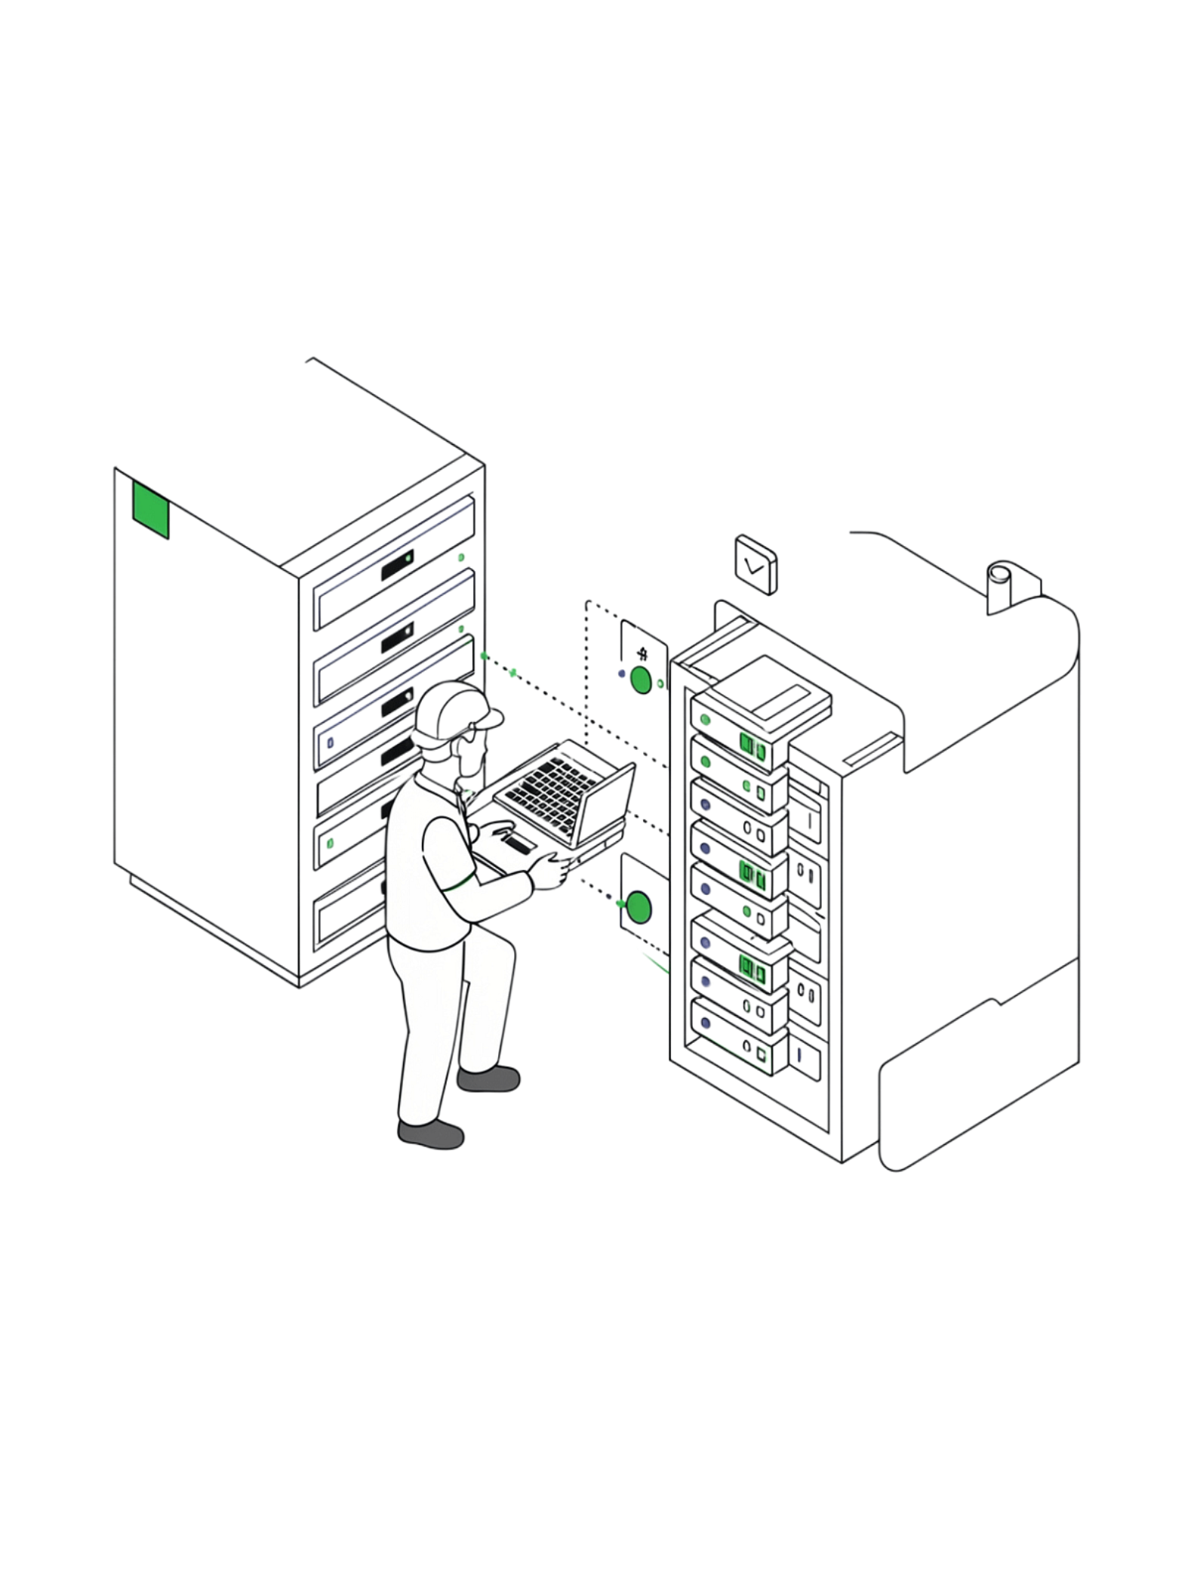
Минорное обновление: процесс
Остановка старой версии
Сервер корректно завершает работу перед любыми изменениями файловой системы.
Копирование каталога данных
Исходный каталог остаётся неизменным — он служит точкой возврата.
Запуск новой версии
Новый сервер открывает скопированный каталог. В кластере учитываются роли узлов и состояние репликации.

Slide 7
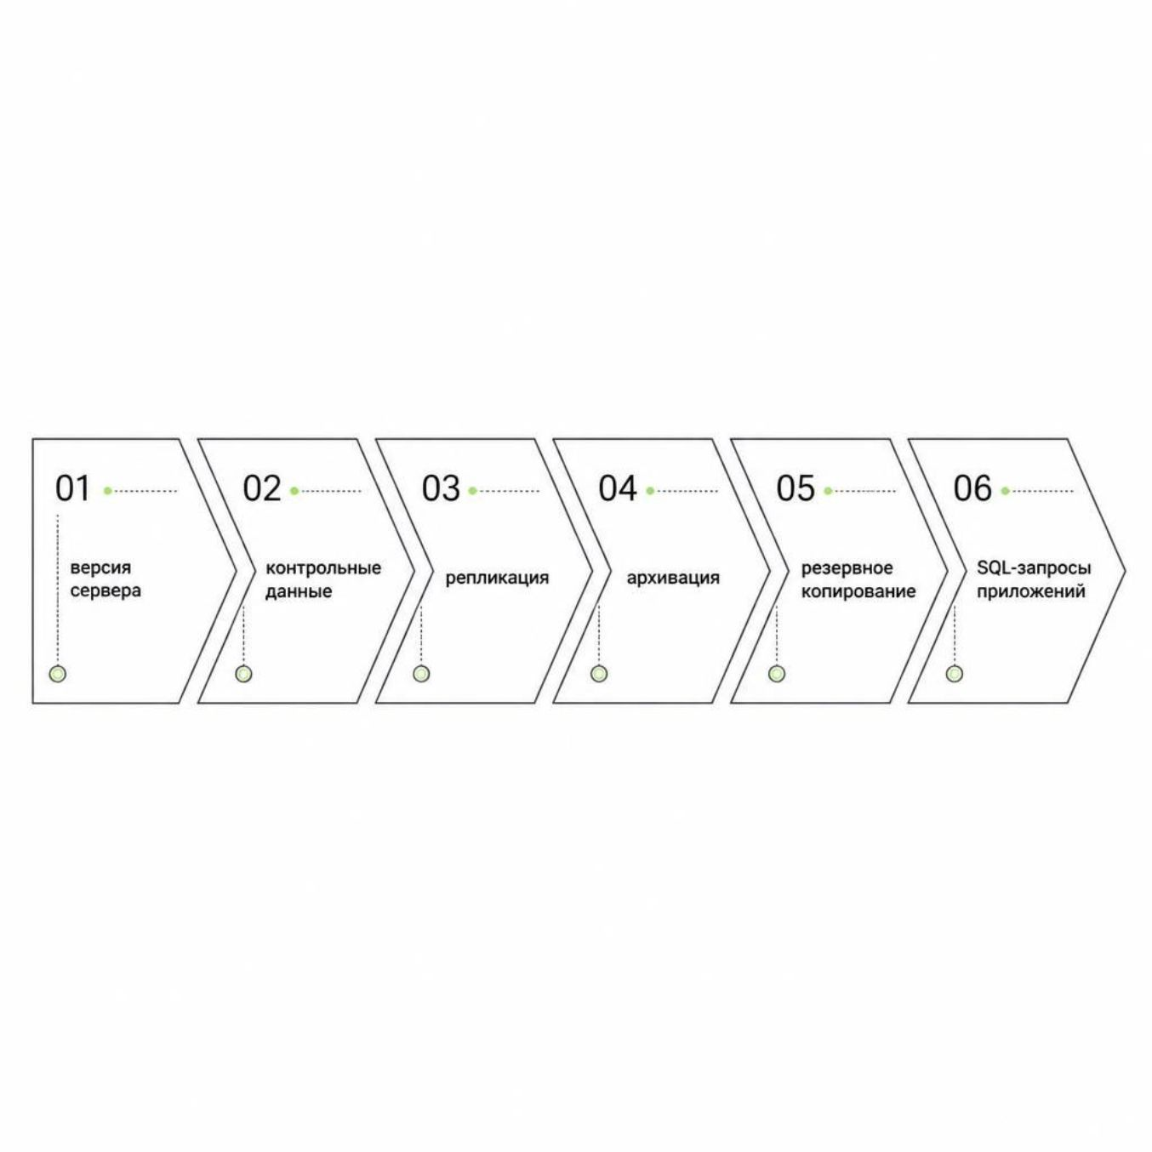

Приёмка после обновления
Что проверяется
Версия сервера, контрольные данные, состояние репликации, архивация, резервное копирование и критичные SQL-запросы.
Только после успешной проверки всех компонентов пользовательская нагрузка возвращается в систему.
Приёмка — не формальность. Это единственный способ убедиться, что обновление прошло корректно.

Slide 8
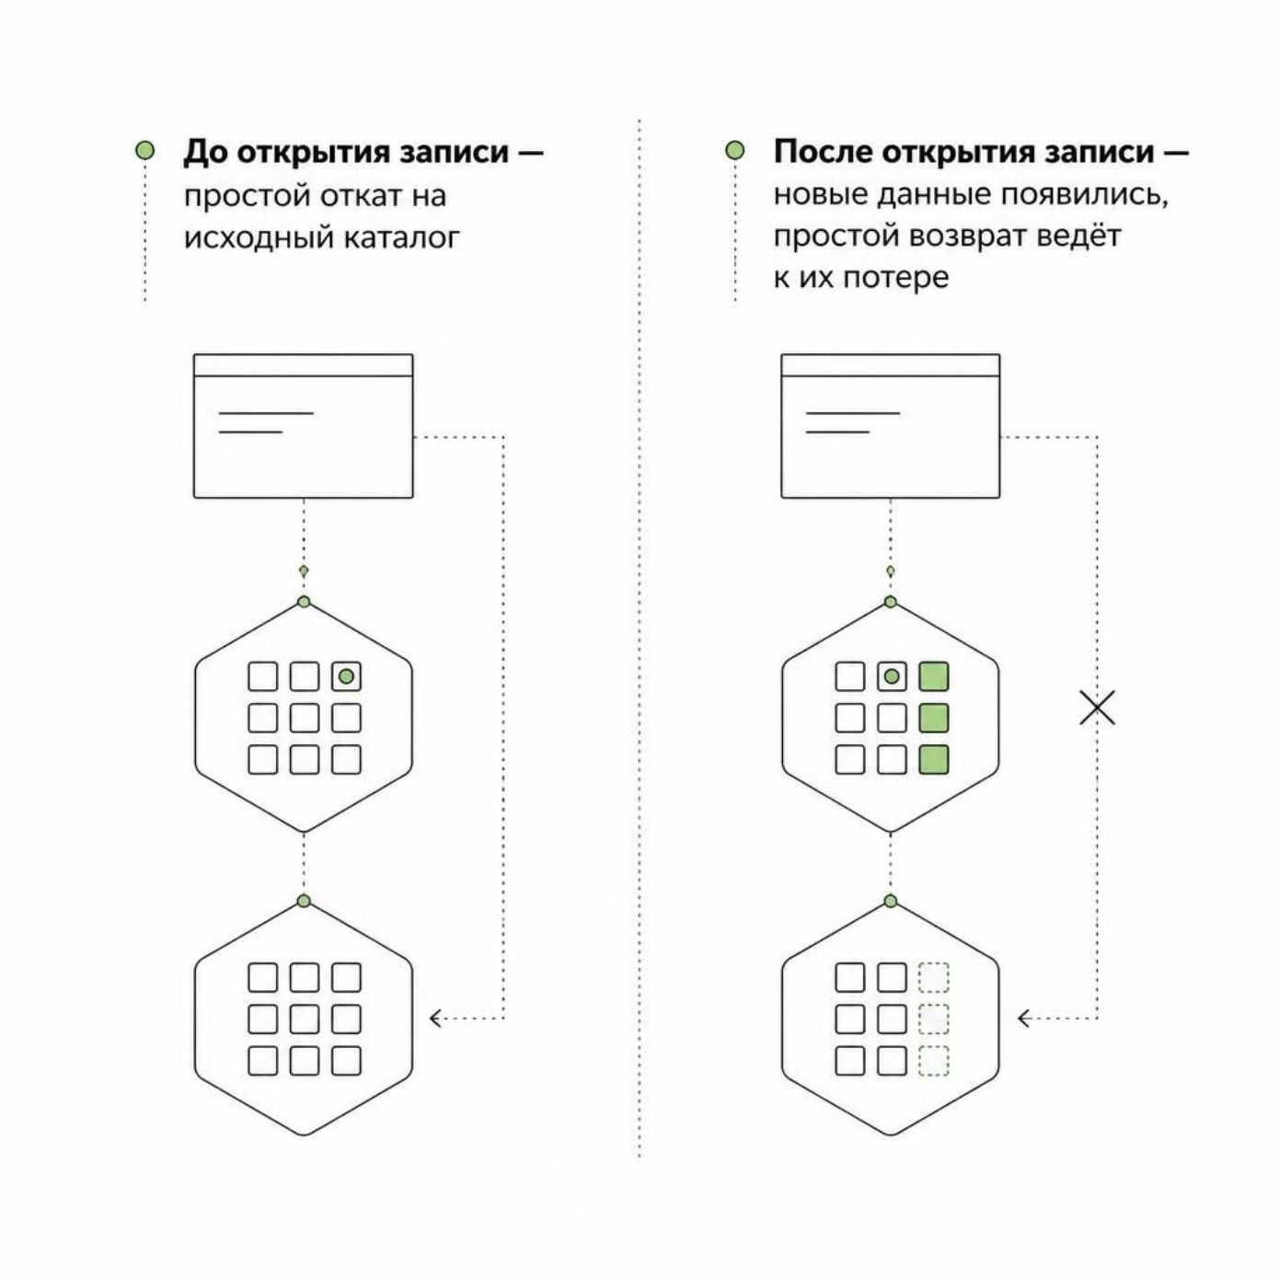
Откат и его границы
Критическая граница
Пока запись закрыта — откат прост: переключение на исходный каталог. После возобновления записи новая база получает изменения, которых нет в исходном каталоге.
Момент открытия записи — точка невозврата. После неё откат требует отдельного, заранее подготовленного плана.

Slide 9
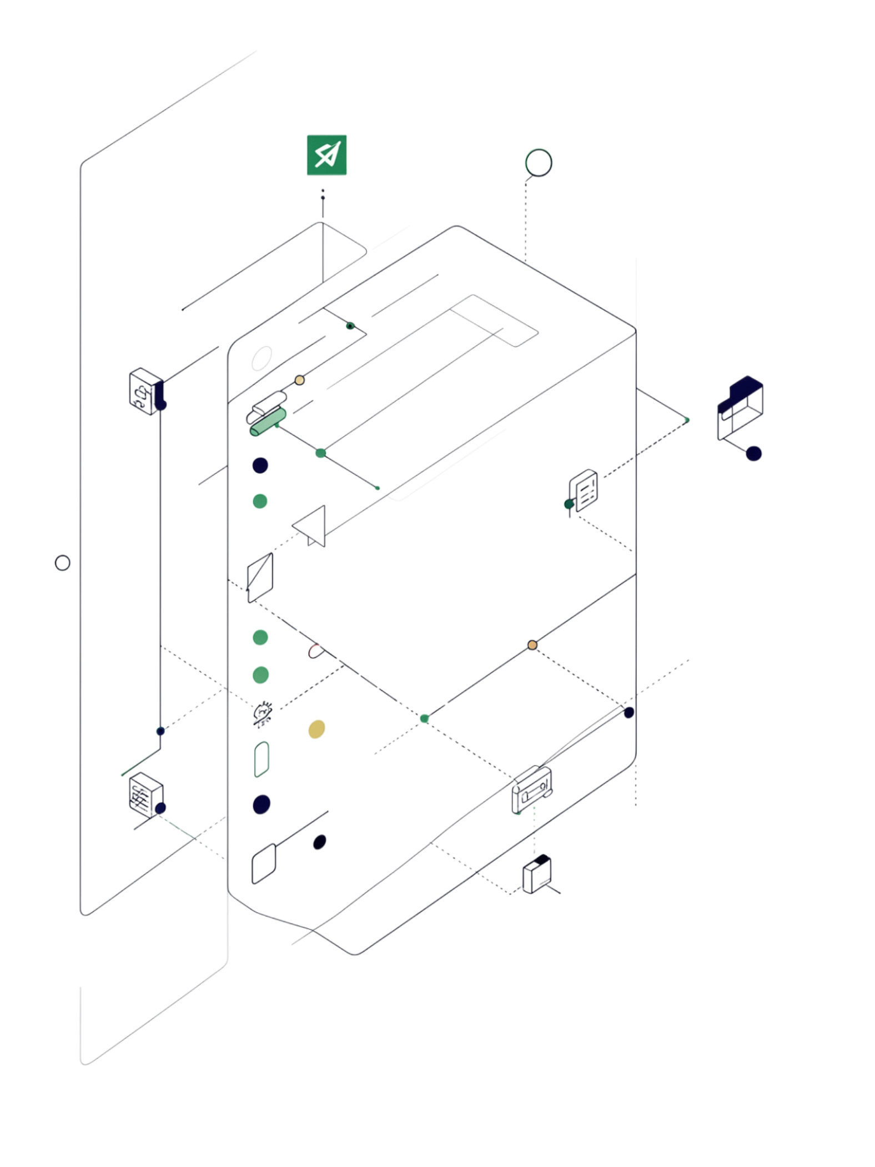
Обновление основной версии: pg_upgrade
Копирование файлов
Жёсткие ссылки
Требует дополнительного дискового пространства, но исходный каталог остаётся нетронутым. Безопаснее для отката.
Экономят место — файлы не дублируются. Но меняют условия возврата: исходный каталог затрагивается.
Логический перенос
Альтернатива pg_upgrade для сложных случаев. Подходит при необходимости изменить структуру или фильтровать данные.

Slide 10
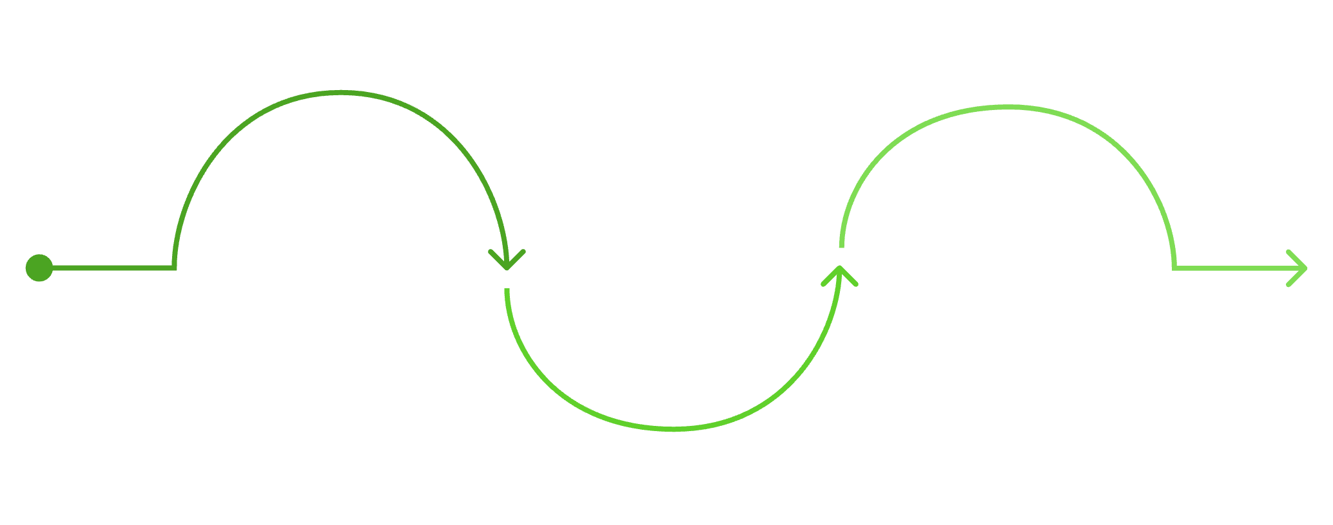
Предварительная проверка и завершение
pg_upgrade --check
Команда анализирует совместимость и обнаруживает проблемы до фактического обновления. Запускается заблаговременно — не в день работ.
После обновления выполняются дополнительные действия: проверка статистики, производительности и восстановление зависимостей.
Обновление считается завершённым не в момент запуска нового сервера, а после подтверждения корректной работы базы и приложений.
pg_upgrade --check
Проверка приложений
Предварительная проверка совместимости
Запуск сервера
Подтверждение работоспособности сервисов
Запуск нового экземпляра PostgreSQL

